Slide 1









PHÒNG GIÁO DỤC VÀ ĐÀO TẠO QUẬN LONG BIÊN
TRƯỜNG TIỂU HỌC PHÚC LỢI
Tập đọc
ĐẤT NƯỚC
Nguyễn Đình Thi

Slide 2




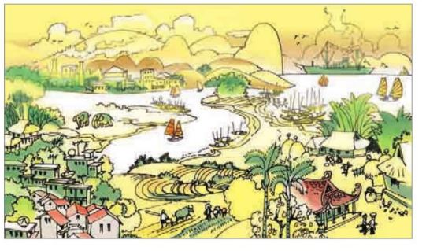







1
Đọc lưu loát, diễn cảm bài thơ với giọng trầm lắng, cảm hứng ca ngợi, tự hào về đất nước.
Hiểu được ý nghĩa của bài thơ.
2

Slide 3
















Slide 4






开头
Tiêu chí
Bình thường
Tốt
Rất tốt
1
Đọc đúng tiếng, đúng từ,
lưu loát, mạch lạc.
1
2
3
2
Ngắt nghỉ hơi đúng ở
các dấu câu, cụm từ rõ nghĩa.
1
2
3
Cường độ, tốc độ đọc
đạt yêu cầu.
3
1
2
3

Slide 5




Chia đoạn
开头
1
Từ đầu đến “Tôi nhớ những ngày thu đã xa”
2
Tiếp theo đến “Sau lưng thềm nắng lá rơi đầy”
3
Tiếp theo đến “Trong biếc nói cười thiết tha.”
4
Tiếp theo đến “Những dòng sông đỏ nặng phù sa.”
5
Khổ còn lại.

Slide 6









Đất nước (Trích)
Sáng mát trong như sáng năm xưa
Gió thổi mùa thu hương cốm mới
Tôi nhớ những ngày thu đã xa.
Sáng chớm lạnh trong lòng Hà Nội
Những phố dài xao xác hơi may
Người ra đi đầu không ngoảnh lại
Sau lưng thềm nắng lá rơi đầy.
Mùa thu nay khác rồi
Tôi đứng vui nghe giữa núi đồi
Gió thổi rừng tre phấp phới
Trời thu thay áo mới
Trong biếc nói cười thiết tha.
Trời xanh đây là của chúng ta
Núi rừng đây là của chúng ta
Những cánh đồng thơm mát
Những ngả đường bát ngát
Những dòng sông đỏ nặng phù sa.
Nước chúng ta,
Nước những người chưa bao giờ khuất
Ðêm đêm rì rầm trong tiếng đất
Những buổi ngày xưa vọng nói về.
Nguyễn Đình Thi

Slide 7










Luyện đọc từ
Chớm lạnh
Hơi may
Ngoảnh lại
Rừng tre
Phấp phới

Slide 8




Chú thích
Đất nước:
là bài thơ được sáng tác trong thời kì kháng chiến chống thực dân Pháp, thể hiện cảm xúc của tác giả giữa mùa thu thắng lợi trên chiến khu Việt Bắc.
Hơi may:
gió heo may.
Chưa bao giờ khuất:
chưa bao giờ chịu khuất phục; cũng có thể hiểu là bất tử.

Slide 9
Đất nước (Trích)
Sáng mát trong như sáng năm xưa
Gió thổi mùa thu hương cốm mới
Tôi nhớ những ngày thu đã xa.
Sáng chớm lạnh trong lòng Hà Nội
Những phố dài xao xác hơi may
Người ra đi đầu không ngoảnh lại
Sau lưng thềm nắng lá rơi đầy.
Mùa thu nay khác rồi
Tôi đứng vui nghe giữa núi đồi
Gió thổi rừng tre phấp phới
Trời thu thay áo mới
Trong biếc nói cười thiết tha.
Trời xanh đây là của chúng ta
Núi rừng đây là của chúng ta
Những cánh đồng thơm mát
Những ngả đường bát ngát
Những dòng sông đỏ nặng phù sa.
Nước chúng ta,
Nước những người chưa bao giờ khuất
Ðêm đêm rì rầm trong tiếng đất
Những buổi ngày xưa vọng nói về.
Nguyễn Đình Thi

Slide 10
Luyện đọc câu
Sáng mát trong như sáng năm xưa
Gió thổi mùa thu hương cốm mới
Tôi nhớ những ngày thu đã xa.
Sáng chớm lạnh trong lòng Hà Nội
Những phố dài xao xác hơi may
Người ra đi đầu không ngoảnh lại
Sau lưng thềm nắng lá rơi đầy.

Slide 11










Luyện đọc nhóm
Ngắt nghỉ hơi
hợp lí
Đọc đúng
Đọc to, rõ
Hướng dẫn đọc toàn bài:
- Đọc trôi chảy, lưu loát bài thơ;
- Ngắt nghỉ hơi đúng nhịp thơ;
- Giọng đọc phù hợp với cảm xúc được thể hiện ở từng khổ thơ.

Slide 12















Slide 13
Nội dung của bài đọc
I
II
III
Đất nước trong những ngày thu đã xa. (Khổ 1; 2)
Đất nước trong những ngày thu mới.
(Khổ 3; 4)
- Cảm xúc của tác giả.
(Khổ 5)

Slide 14


Đất nước trong những ngày thu đã xa
I
Những ngày thu đã xa được tả trong hai khổ thơ đầu đẹp mà buồn.
Em hãy tìm những từ ngữ nói lên đều đó.
Sáng mát trong như sáng năm xưa
Gió thổi mùa thu hương cốm mới
Tôi nhớ những ngày thu đã xa.
Sáng chớm lạnh trong lòng Hà Nội
Những phố dài xao xác hơi may
Người ra đi đầu không ngoảnh lại
Sau lưng thềm nắng lá rơi đầy.
Đẹp
Buồn

Slide 15


Đất nước trong những ngày thu mới
Đất nước trong những ngày thu mới
II
Theo con, tác giả đã dùng biện pháp gì để tả thiên nhiên đất trời trong mùa thu thắng lợi?
Trời xanh đây là của chúng ta
Núi rừng đây là của chúng ta
Những cánh đồng thơm mát
Những ngả đường bát ngát
Những dòng sông đỏ nặng phù sa.
Mùa thu nay khác rồi
Tôi đứng vui nghe giữa núi đồi
Gió thổi rừng tre phấp phới
Trời thu thay áo mới
Trong biếc nói cười thiết tha.
Biện pháp nhân hóa
Niềm tự hào

Slide 16
Cảm xúc của tác giả
III
Niềm tự hào
Lòng tự hào về đất nước tự do và về truyền thống bất khuất của dân tộc được thể hiện qua những từ ngữ, hình ảnh nào?
Tự hào, hạnh phúc về đất nước tự do.
Trời xanh đây là của chúng ta
Núi rừng đây là của chúng ta
Những cánh đồng thơm mát
Những ngả đường bát ngát
Những dòng sông đỏ nặng phù sa.
Các từ ngữ được lặp đi lặp lại có tác dụng nhấn mạnh niềm tự hào, hạnh phúc về đất nước bây giờ đã tự do, đã thuộc về chúng ta.
Những hình ảnh được miêu tả theo cách liệt kê như vẽ ra trước mắt cảnh đất nước tự do bao la.

Slide 17
Cảm xúc của tác giả
III
Niềm tự hào
Tự hào về truyền thống của đất nước.
Những người dũng cảm, chưa bao giờ chịu khuất phục/ những người bất tử, sống mãi với thời gian.
Nước chúng ta
Nước những người chưa bao giờ khuất
Ðêm đêm rì rầm trong tiếng đất
Những buổi ngày xưa vọng nói về!
Hình ảnh thể hiện tiếng của ông cha từ nghìn năm lịch sử vọng về dặn dò con cháu...

Slide 18











Bài thơ đã thể hiện:
Niềm vui, niềm tự hào về đất nước tự do.
Tình yêu tha thiết của tác giả đối với đất nước, với truyền thống bất khuất của dân tộc.

Slide 19




LUYỆN ĐỌC DIỄN CẢM
Hướng dẫn đọc toàn bài:
- Đọc trôi chảy, lưu loát bài thơ.
- Giọng đọc phù hợp với cảm xúc được thể hiện ở từng khổ thơ:
+ Khổ 1; 2: Thiết tha, bâng khuâng.
+ Khổ 3; 4: Nhanh hơn, giọng vui, khỏe khoắn, tràn đầy tự hào.
+ Khổ 5: Chậm rãi, trầm lắng, chứa chan tình cảm, thành kính.

Slide 20












Tiêu chí
Bình thường
Tốt
Rất tốt
Đọc đúng tiếng, đúng từ, lưu loát, mạch lạc
1
1
2
3
Ngắt nghỉ hơi đúng ở các dấu câu, cụm từ rõ nghĩa
2
1
2
3
Cường độ, tốc độ đọc đạt yêu cầu
3
1
2
3
4
Giọng đọc phù hợp
1
2
3

Slide 21



LUYỆN ĐỌC DIỄN CẢM
Mùa thu nay khác rồi
Tôi đứng vui nghe giữa núi đồi
Gió thổi rừng tre phấp phới
Trời thu thay áo mới
Trong biếc nói cười thiết tha.
Trời xanh đây là của chúng ta
Núi rừng đây là của chúng ta
Những cánh đồng thơm mát
Những ngả đường bát ngát
Những dòng sông đỏ nặng phù sa.

Slide 22
LUYỆN ĐỌC DIỄN CẢM
Mùa thu nay khác rồi
Tôi đứng vui nghe giữa núi đồi
Gió thổi rừng tre phấp phới
Trời thu thay áo mới
Trong biếc nói cười thiết tha.
Trời xanh đây là của chúng ta
Núi rừng đây là của chúng ta
Những cánh đồng thơm mát
Những ngả đường bát ngát
Những dòng sông đỏ nặng phù sa.

Slide 23

1
Đọc lưu loát, diễn cảm bài thơ với giọng trầm lắng, cảm hứng ca ngợi, tự hào về đất nước.
Hiểu được ý nghĩa của bài thơ.
2

Slide 24








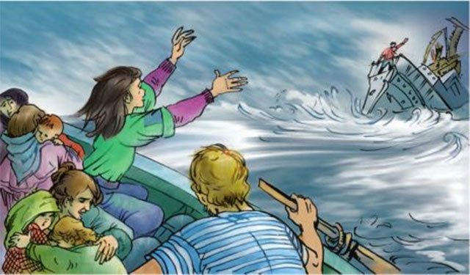


Đọc lại bài
Chuẩn bị bài
Đất nước
Ôn tập giữa HKI

Slide 25








Tiết học đến đây kết thúc
Hẹn gặp lại các con vào tiết học sau

